Slide 1
Использование иммобилизованных ферментов

Slide 2
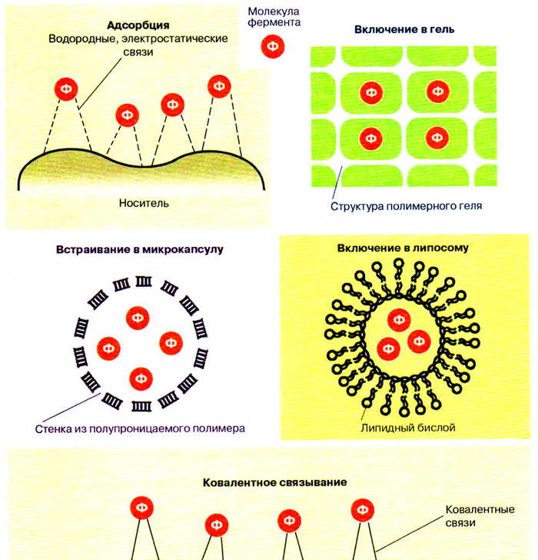
Иммобилизованные ферменты
Иммобилизованными называют такие ферменты, которые выделены из клетки, искусственно закреплены на носителе и сохраняют свойственную им каталитическую активность.
Иммобилизация — это технология, согласно которой молекулу фермента включают в какую-либо фазу или соединяют с нерастворимым носителем. Комплекс «фермент — носитель» отделен от раствора, но при этом может обмениваться с ним молекулами субстрата, эффектора или ингибитора. В промышленных целях для иммобилизации используют главным образом энзимы, выделенные из микроорганизмов. Они примерно в 100 раз дешевле, чем ферменты животного или растительного происхождения, и более доступны.

Slide 3
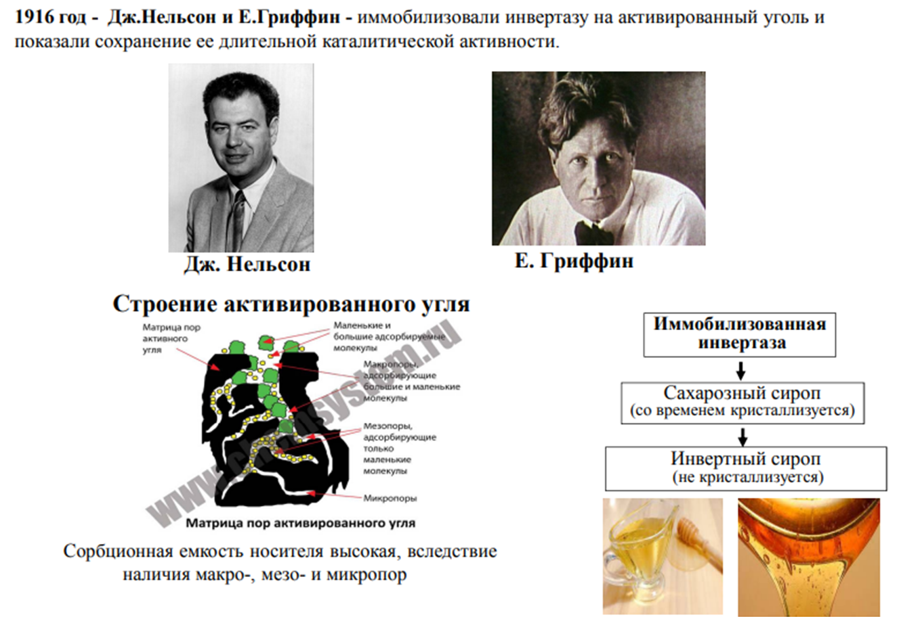
История открытия и использования иммобилизованных ферментов в коммерческих целях
Процесс иммобилизации как способ сохранения активности выделенного из клетки фермента был открыт еще в начале XX в. В 1916 г. Дж. Нельсон и Е. Гриффин показали, что сахараза, адсорбированная на угле, сохраняла свою каталитическую активность.
Первый патент на применение иммобилизованных ферментов был выдан только в 1939 г. Дж. Пфанмюлеру и Г. Шлейху, которые предложили использовать протеолитические ферменты, адсорбированные на древесных опилках, для обработки шкур животных.
В 1953 г. Н. Грубхофер и Д. Шлейт разработали принципиально новый метод для иммобилизации ферментов — ковалентное связывание.
Сам термин «иммобилизованные ферменты», то он был узаконен в 1971 г. на первой конференции по инженерной энзимологии, которая проходила в США.

Slide 4
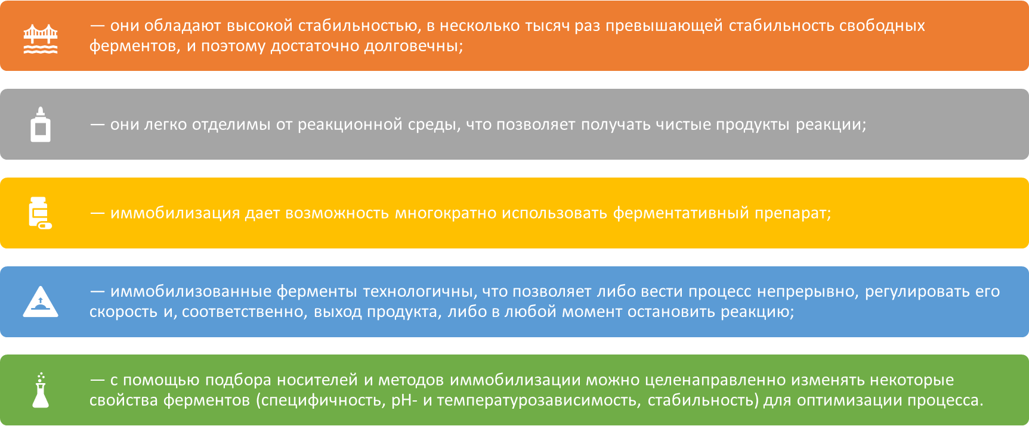
Преимущества иммобилизированных ферментов в коммерческой биотехнологии

Slide 5
Применение иммобилизованных ферментов.
Иммобилизованные ферменты находят широкое применение в различных отраслях народного хозяйства:
— в промышленности — в качестве активных компонентов стиральных и моющих средств, в дубильных процессах, в пищевых производствах, например при обработке мяса; в качестве катализаторов при проведении различных технологических процессов, для анализа различных веществ;
— в медицине — в качестве противовоспалительных, тромболитических и фибринолитических препаратов;
— в фармации — в медицинской диагностике при анализе лекарственных веществ белковой природы;
— в качестве биокатализаторов в биотехнологических производствах.

Slide 6
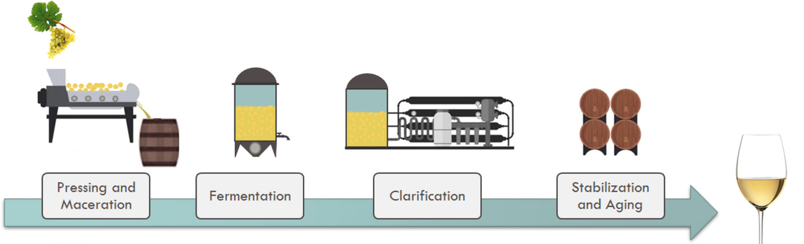
Применение иммобилизованных ферментов в пищевой промышленности
Использование биологических процессов и агентов для получе­ния пищевых продуктов и улучшения их качества - древнейшая ветвь биотехнологии. Скорее, это ее корни. Примеры в этом отно­шении общеизвестны — получение молока, изготовление вин, уксу­са, пивоварение, сыроделие, хлебопечение и т. д. Во всех этих про­цессах в качестве биологических агентов выступали и продолжают выступать биологические организмы - от диких и домашних жи­вотных до микроорганизмов.
Развитие биоинженерных технологий форсировало применение ферментных препаратов для интенсификации технологических процессов производства молочных продуктов и сыров, регулирования процессов приготовления теста и выпечки хлеба, технологиях получения из крахмала паток и глюкозы, в производстве плодовоягодных соков, вин и безалкогольных напитков и т.д. Во второй половине ХХ века начаты исследования по созданию ферментных катализаторов, стабилизированных соединением с неподвижной и нерастворимой подложкой - иммобилизован ферментов. Созданный таким образом гетерогенный катализатор легко отделяется от продуктов реакции и доступен для повторного использования. Уникальные свойства иммобилизованных ферментов создали реальную базу для интенсивного развития новых технологических процессов.

Slide 7
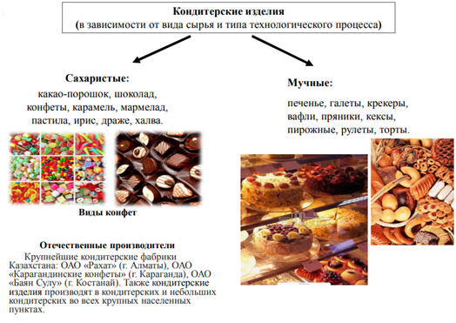

Slide 8

Применение иммобилизованных ферментов в медицине
в медицине более перспективно применение иммобилизованных ферментов, которые менее аллергенны и иммуногенны, более стабильны, обладают пролонгированным действием. Например, при включении в липосомы ферменты защищены от эндогенных про- теиназ организма пациента, а сами липосомы утилизируются в организме. В иммобилизованном виде применяют тромболитические ферменты, предотвращающие образование тромбов в кровеносных сосудах. Иммобилизованные протеолитические ферменты помогают при лечении ожогов, абсцессов, ран. Иммобилизованная уреаза используется в аппарате «искусственная почка». Микрокапсулы, заполненные аспа- рагиназой, применяют для лечения аспарагинзависимых опухолей.

Slide 9
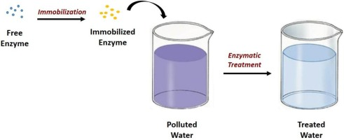
Очистка воды с помощью иммобиллизованных ферментов

Slide 10
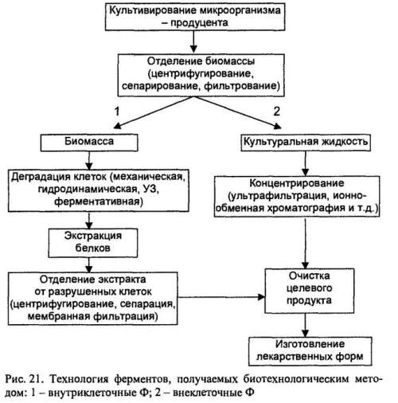
Применение иммобилизованных ферментов в фармацевтической промышленности
Биокатализаторы на основе иммобилизованных ферментов находят применение в фармацевтической промышленности. Для интенсификации процессов гидролиза фукоиданов проведена иммобилизация α-L-фукозидазы на хитозане. Продукт гидролиза – моносахарид фукоза обладает пребиотическим, иммунотропным действием, а также широким спектром биологических активностей в организме позвоночных. β-Фруктофуранозидазa (инвертаза, сахараза) гидролизует сахарозу с образованием инвертного сиропа повышенного качества и биологической ценности. Иммобилизация гидролаз на волокнистом ионообменнике марки ФИБАН А-6 адсорбционным методом позволяет интенсифицировать процессы гидролиза за счет более высокой стабильности и возможности многократного использования ферментных препаратов.
Наглядный пример — процесс совместного получения фруктозы и окислов алкенов, который разрабатывает фирма “CETUS Corporation” в США . На первой стадии проводят окисление D-глюкозы до D-глюкозона под действием иммобилизованной пиранозо-2-оксидазы выходит Побочный продукт перекись водорода.

Slide 11
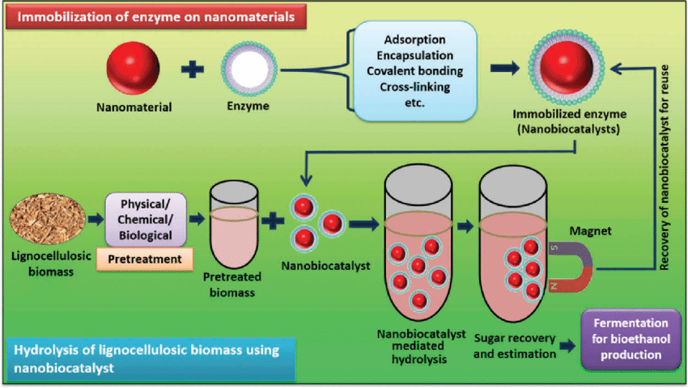
Получение биотоплива
Эти задачи пытаются успешно решать прежде всего микробиологическим путем. Тем не менее им­мобилизованные ферменты вносят ощутимый вклад в осуществле­ние биофотолиза воды и в биоэлектрокатализ, и с их учас­тием становится реальным создание топливных элементов. Заслуживает внимания также проблема деструкции возобновляе­мого растительного сырья, прежде всего расщепление лигниноцеллюлозных материалов.

Slide 12
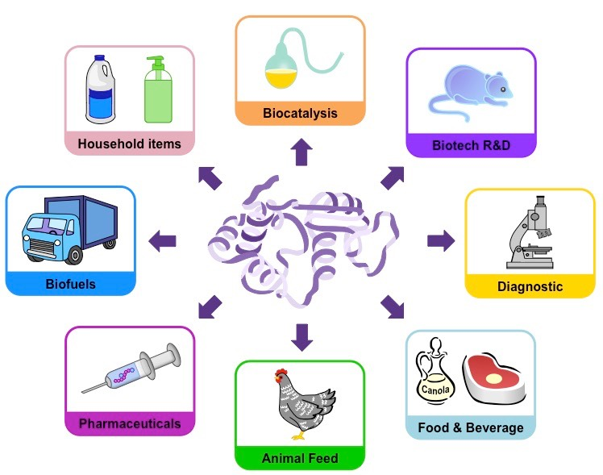
Заключение
Основные области применения и коммерциализации иммобилизованных ферментов.
Особенно ощутимый вклад иммобилизованные ферменты внесли в тонкий органический синтез, в анализ, в медицину, в процессы конверсии энергии, в пищевую и фармацевтическую промышленность.

Slide 13
Спасибо за внимание!

